Slide 1


封面
背景支持自定义
品牌logo x Duomai logo（图片）
Weekly Status Update
ref
时间自定义

Slide 2
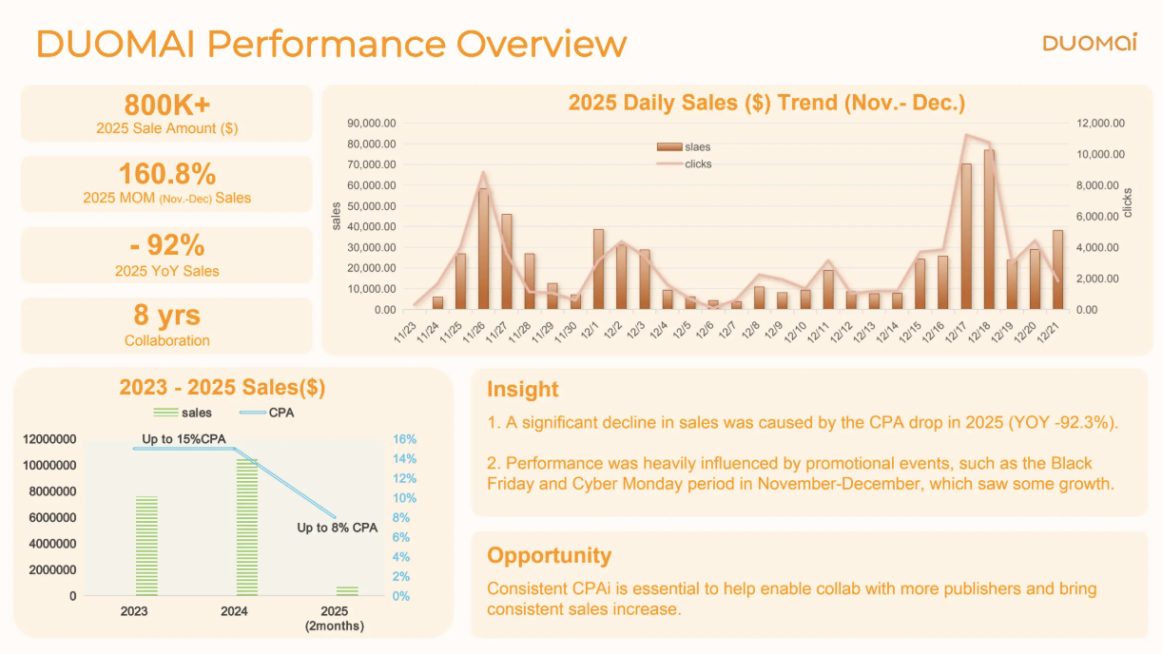
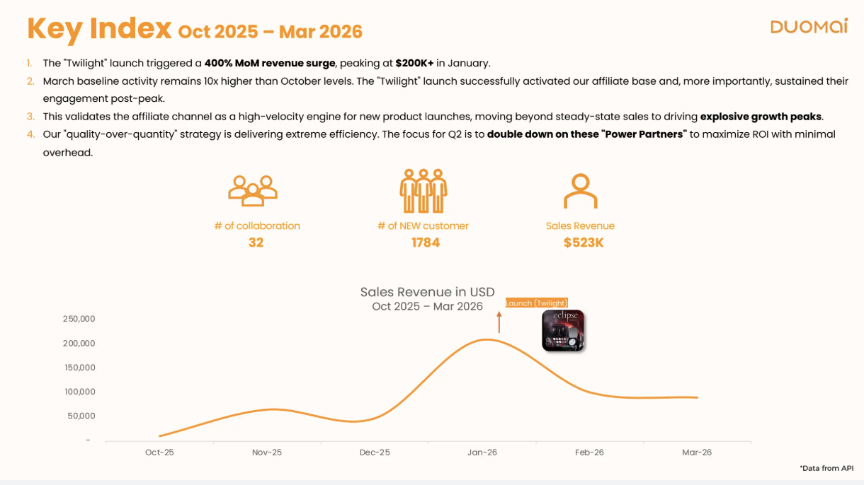
Duomai x 品牌 Performance Overview
Sales performance：
- 大数字
- 两个图表（基础版本用到一个表，也需要支持多图表插入）
- Insight
- Opportunity
ref
Timeline:
（其他图表内容）
Insight（纯文字）
ref
大数字部分（图标+文字+数据）
Metric | Current Period [Start Date] – [End Date] | vs. Previous Period [Start Date] – [End Date] | Status
Total Sales |  |  | Optimized
Total Reach/Impression | 1.2M | +15% 📈 | Exceeded
Conversion Rate (CVR) | 3.50% | -0.2% 📉 | Stable
大数字：
Sales，Commission，Flat Fee, Conversion Rate，Total Reach，New Customer Rate, of Collaboration，Clicks,Orders, 自定义文本内容

Slide 3
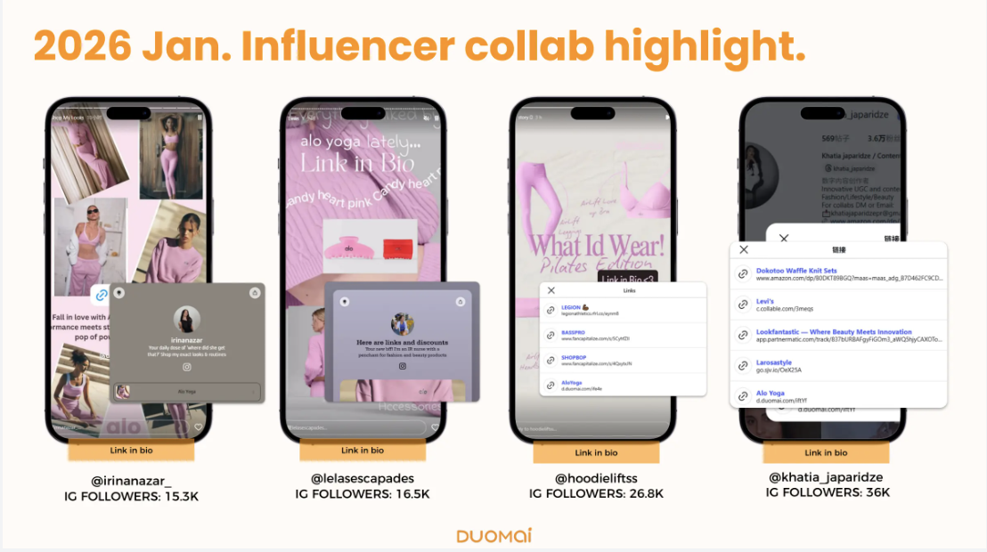
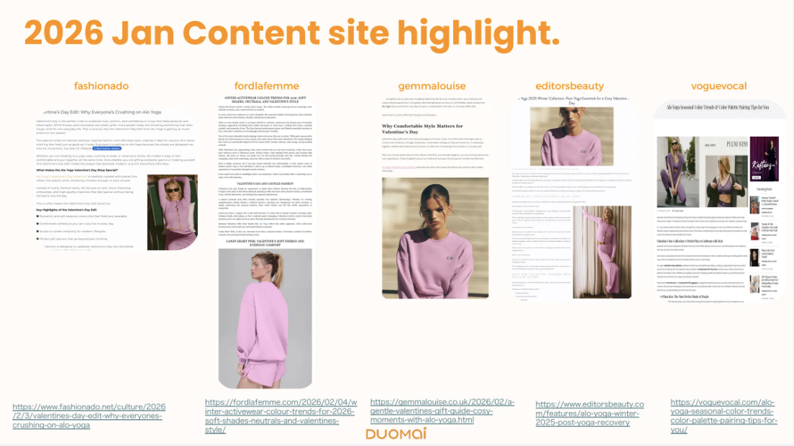
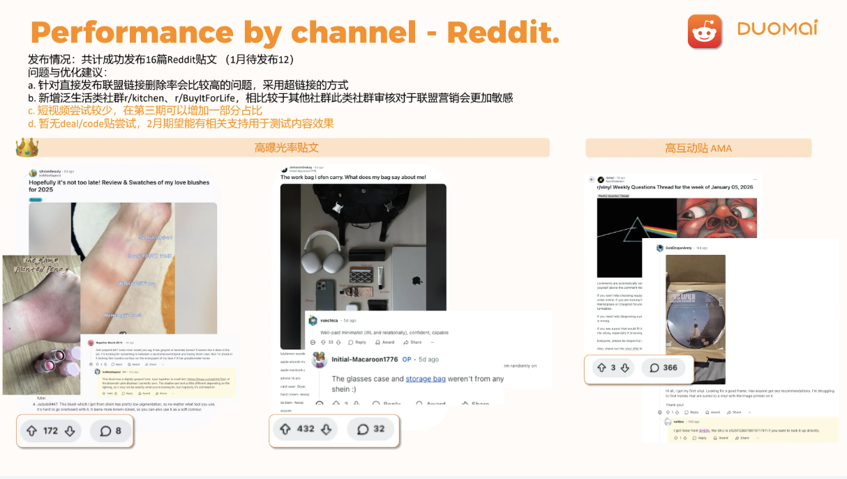
Breakdown - Influencers，Content Site，reddit，FB
Performance Review by Channels - Content Sites / Reddit / Influencer(简易版)
ID/Web
Post
ref
Link

Slide 4
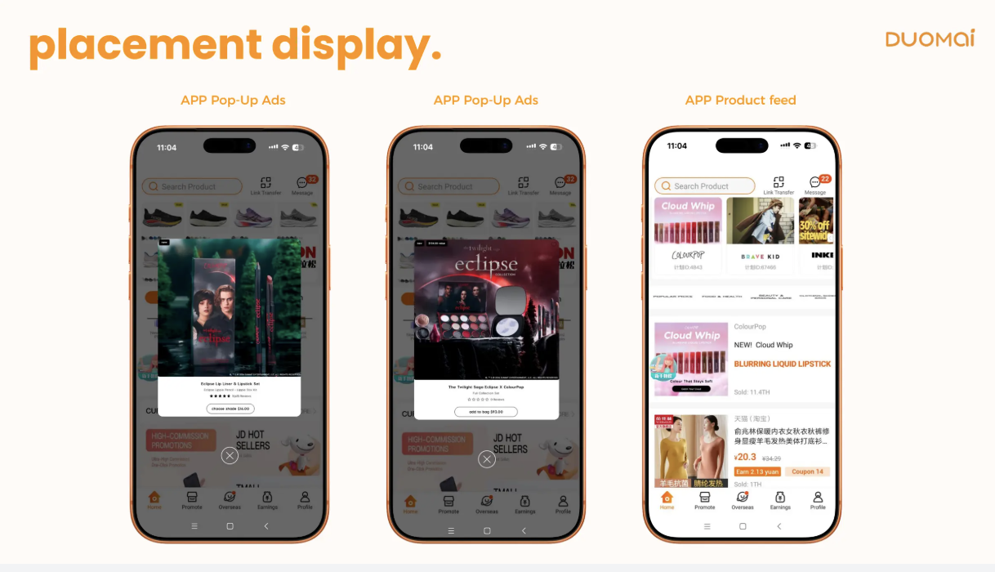
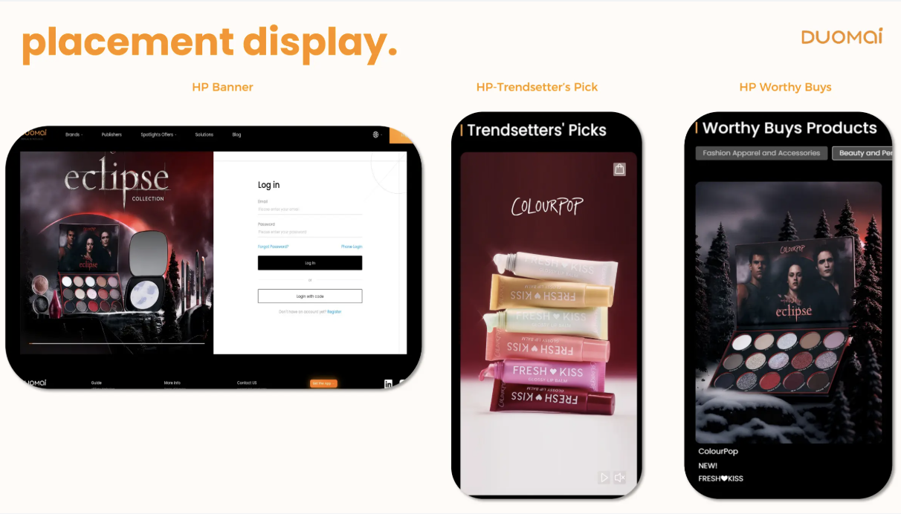
Breakdown - DM Placement Display
DM Placement Display
广告位名称
广告位截图
ref

Slide 5

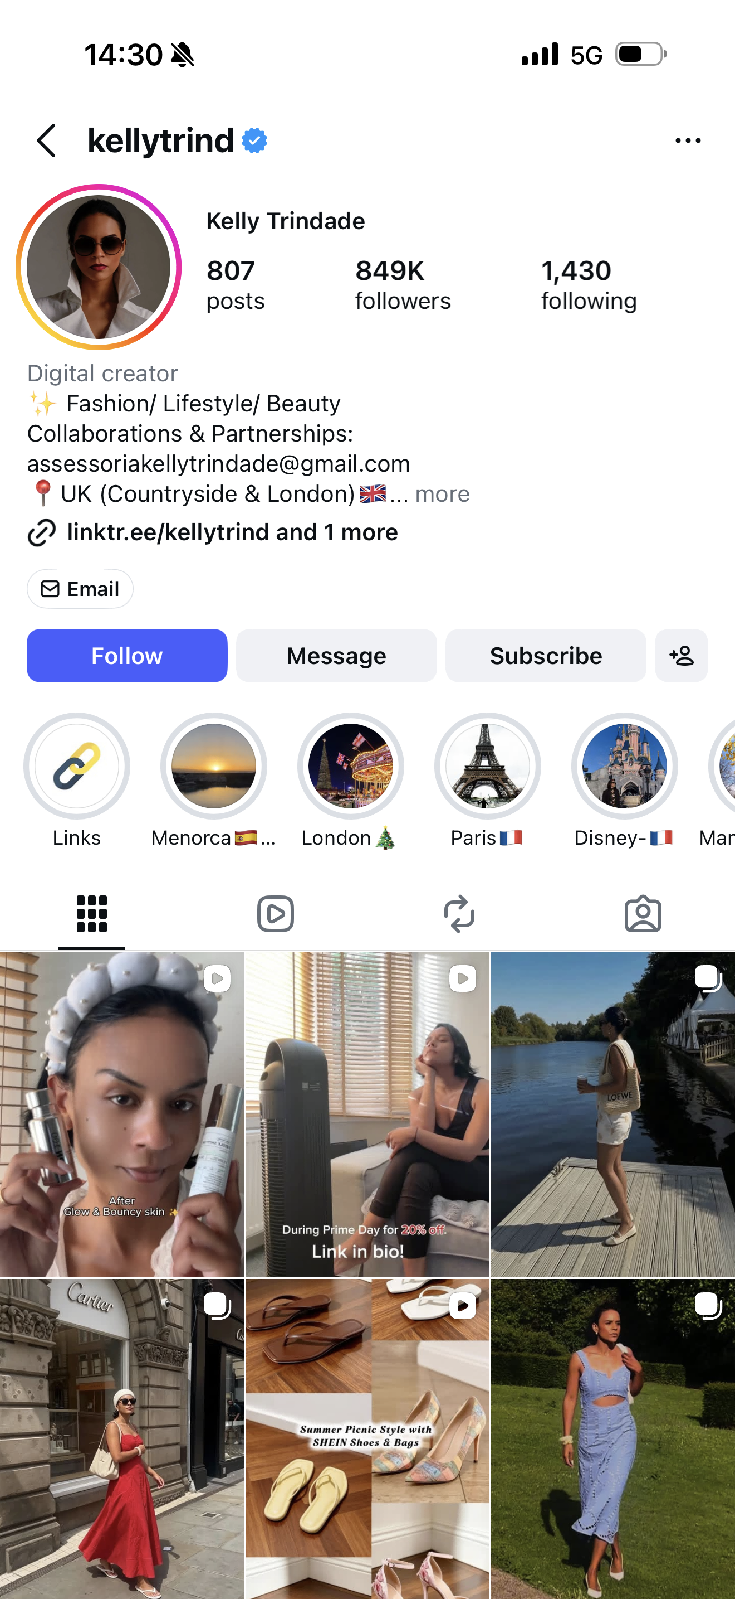

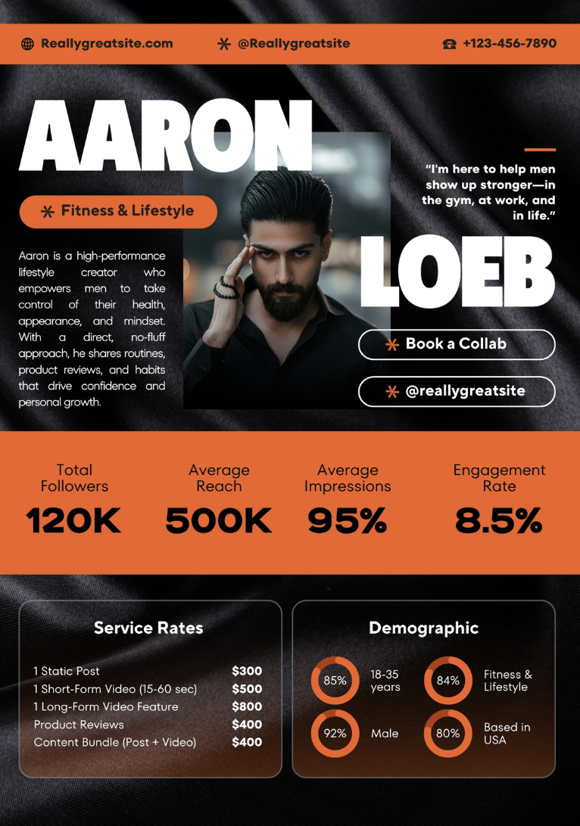
Upcoming Campaigns
- Strategic Partnerships:
Finalized terms with [Partner/Influencer Name], scheduled for [Month] activation.
平台logo：Instagram，tiktok，小红书等
@Kellytrind x 品牌
Publisher 1
Publisher 2
@Kellytrind x 品牌
Base
Type
Tier（可选填）
两种Publishers模版：
Publisher 1：
简约版，多个Publishers时可用
Publishers 2：
只有单个Publishers，或客户对Publishers要求高时可用
Followers
Engagement Rate
Impression
Average Reach
图表形式
自定义文字
Link
Link
🔗 https://platform.duomai.com/
🔗 https://platform.duomai.com/
ref
Audience Demographics

Slide 6
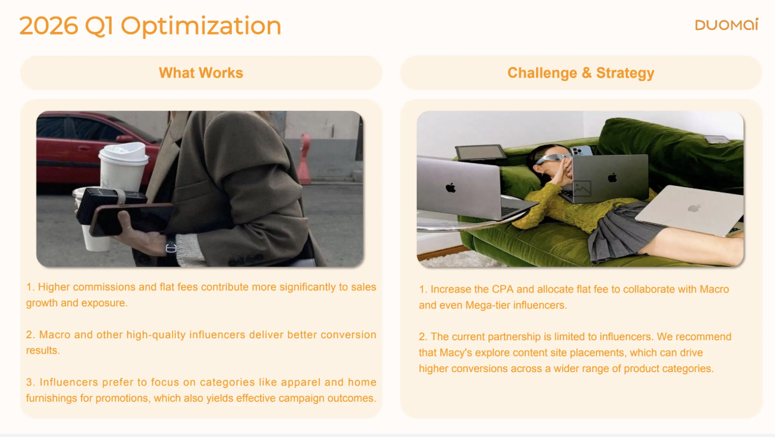
Insights & Strategic Recommendations
What Works
Challenge & Strategy

Slide 7
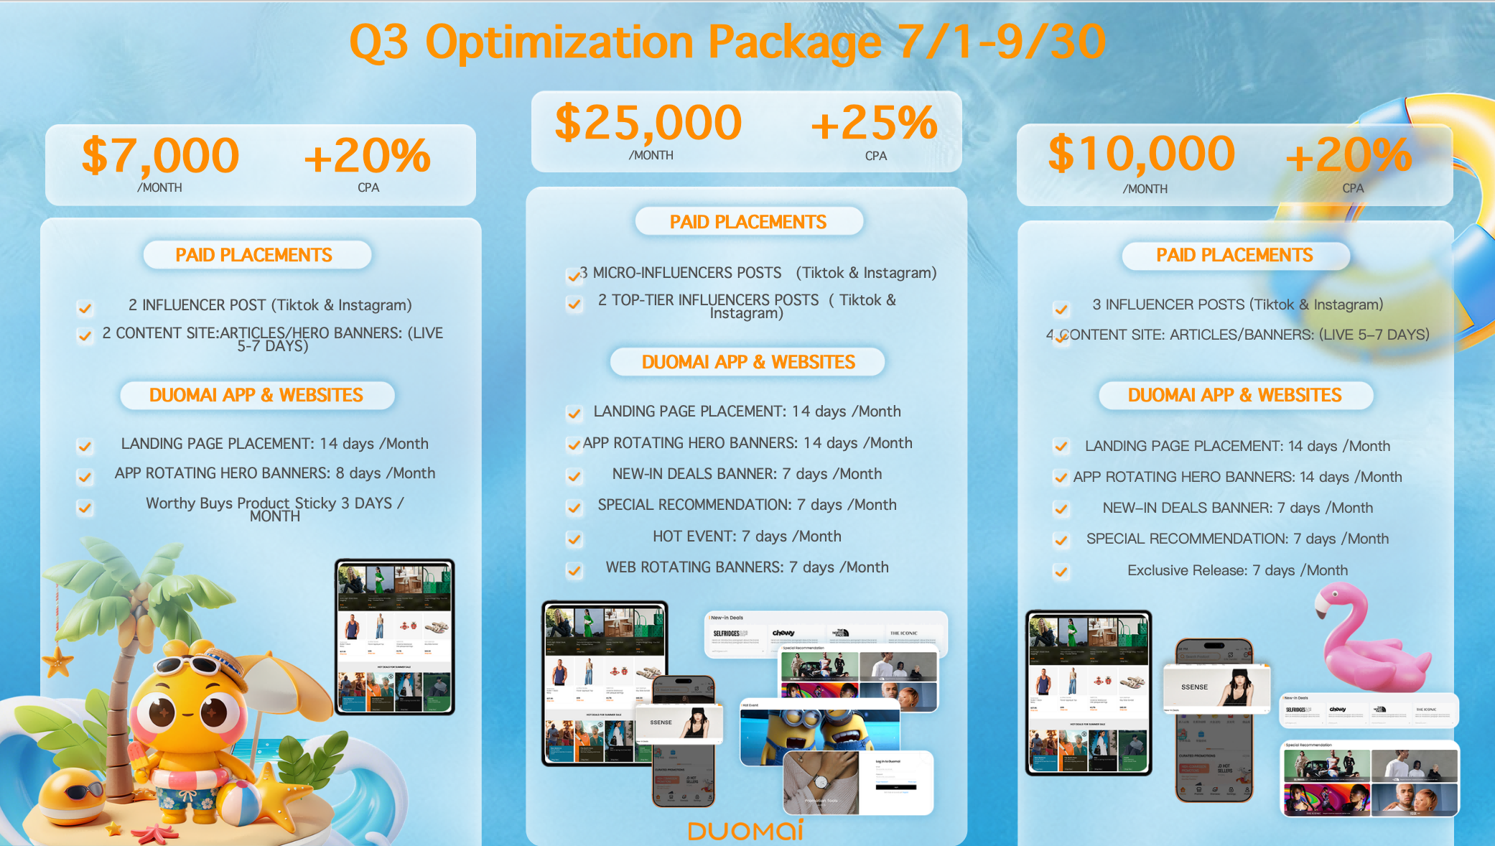
ref
Package
背景支持自定义
文字内容按照Q3的进行填充，每个版块都需要支持修改，拖动和删除

Slide 8

THE GLOBAL
MARKETING AGENCY
Brands
Publishers
Spotlights Offers
Solutions
THANKS
Get in Touch with us
Social Markting
Affiliate Markting
dmsocialteam@duomai.com
support@duomai.com

